Slide 1
NEUROPLASTICITA

Slide 2
Neuroplasticita
Celoživotní schopnost nervových buněk mozku stavět, přestavovat, rušit a opravovat svoji tkáň.
Celoživotní potenciál mozku přizpůsobit se strukturálně i funkčně novým podnětům či změněným podmínkám v prostředí, reorganizovat neuronové cesty pod vlivem nových či opakovaných zkušeností a měnit se v odpověď na poškození.
Nejvyšší schopnost plasticity má mozek mladý, ale je zachována i v dospělosti a stáří.
Souvisí s mírou využívání mozku. Je možná prostřednictvím učení a paměti za pomoci vnímání, motoriky a kognice. Význam kognitivně podnětného prostředí, kognitivního tréninku, psychoterapie….
Notes:
Pro psychology má neuroplasticita velký význam, neboť nám dokazuje, že kognitivní trénink i u starých osob – tedy vystavování jedince opakované, podnětné stimulaci má vliv na rozvoj jeho mozku, potažmo kognitivních funkcí.
Kognitivní trénink – podnětový materiál by měl zapojovat co nejvíce smyslů a být neotřelý a cílený na asociativní učení, tedy vytváření souvislostí…..

Slide 3
Mechanismy neuroplasticity
Dynamičnost nervového systému je dána dvěma principy – rigiditou a plasticitou. Základní organizace neuronálních okruhů je dána genetickým programem, funkce i struktura může být však upravována na základě vnitřních a vnějších podnětů.
Změny na úrovni morfologické – axonální, dendritický růst, synptogeneze, neurogeneze….
Změny na úrovni molekulární, neurochemické – zvýšená syntéza a uvolňování neurotransmiterů – synaptická potenciace, změny množství a citlivosti receptorů…
Notes:
Funkční systémy jsou pevně anatomicky vázány, tato struktura však může být proměňována na základě zkušeností.
Synaptické přenosy probíhají rychleji na frekventovaných drahách – synaptická potenciace – dslouhodobé zvýšené uvolnění neuropřenašeče. Opakovaná zkušenost, která je základem učení, vede k urychlení a zpřesnění výkonu. Zesílení synaptických spojů – long term potentiation (dlouhodobá potenciace) – je způsobena poměrně složitými chemickými ději na synapsí
Neurogeneze byla prokázána spolehlivě v gyru dentatu, což je součást hipokampu. Neurogeneze počíná štěpením multipotentních buňek na neurony nebo glie…. Toto rozlišení je způsobeno aktivací genů za účasti růstových faktorů…
Antidepresiva a antipsychotika podporují neurogenezi…..
Receptroy jsou schopné se adaptovat na aktuální dostupnost či nedostupnost mediátoru zvýšením nebo snížením počtu receptorů….

Slide 4
Typy neuroplasticity
Evoluční neuroplasticita
  Vývoj mozku během ontogenetického vývoje.
Reaktivní neuroplasticita
  Dočasné odpovědi nervové tkáně na krátkodobé stimulace a expozice.
Adaptační neuroplasticita
  Je vyvolána dlouhodobými, opakujícími se podněty nebo při trvalé stimulaci.
Ekologická neuroplasticita
  Podnětné a emočně přívětivé prostředí podporuje vývoj mozku ještě před rozvojem schopnosti učení.
Reparační neuroplasticita
  Schopnost nervové tkáně obnovit svou funkci po poškození.

Slide 5
Adaptační neuroplasticita – příklad Londýnských taxikářů
Mozek člověka je schopen pod vlivem trvalé stimulace vnějšími podněty měnit svou strukturu, zvyšovat počet synapsí, „zhušťovat se“….
16 Londýnských taxikářů mělo (měřeno na MRI) významně objemnější zadní část hipokampu než 50 mužů z kontrolní skupiny.
Objem hipokampu úměrně narůstal s dobou po kterou taxikáři povolání provozovali.
Mullanová, Z. (2000): Taxi-driving induces plasticity in adult brain structures. Lancet, 335. Maguireová, E. A., et al. (2000): Navigation related structural change in the hippokampi of taxi drivers. PNAS 97(8), str. 55-66
Notes:
Hipokampus se podílí na uchování a vyhodnocování prostorových informací z prostředí, ve kterém se člověk pohybuje. Hipokampus se vypracuje pokud taxikář často vyhodnocuje informace o směru jízdy, hledá orientaci ve velkém městě a musí si zapamatovat rozsáhlé prostorové údaje
Např. hudebníci (pianisti, violončelisti) mají větší reprezentaci každého prstu v somatosenzorické části. Slepí mají vyvnutější sluch, somatozenzorický systém - atd´- okcipitální oblasti přejímají nové funkce pro slyšení……

Slide 6
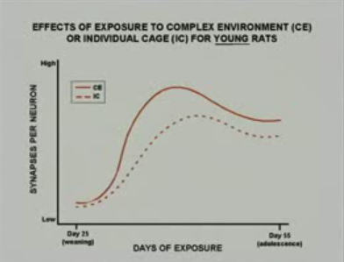
Ekologická neuroplasticita – příklad potkanů vychovávaných v podnětném prostředí
Potkani umístění do komplexního prostředí (ohrady, ochozy, hračky) vykazovali větší nárůst délky dendritů a podstatně více synapsí než potkani vychovávaní v běžných klecích.
Nárůst hustoty synapsí byl pozorován i u dospělých potkanů.
Kolb et al, (1998): Age expirience and the changing brain. Neurosci. Behav. Rev. 22: 143-159
Notes:
Význam pro psychoterapii. Opakovaný a trvalý vliv vlídného, empatického porozumění a emoční korekce vytvářeném psychoterapeutem má vliv strukturální změny mozku u klineta, potažmo na jeho kognitivní a emocionální vývoj….

Slide 7
Reparační neuroplasticita
Funkční plasticita
  Dochází ke změnám vlastností existujících neuronových drah.
Neuroanatomická plasticita - synaptogeneze
  Zbylé funkční neurony rozvětvují své axony a dendrity a formují nové neuronální spoje.
Změny probíhají ipsolaterálně, ale i kontralaterálně – opačná hemisféra přejímá schopnosti poškozené hemisféry.
V případě poškození mozek produkuje 5x-50x více nerovových růstových faktorů než obvykle.
Notes:
Poškození může mít různou povahu – toxické, traumatické, neurodegenerativní……
Např. řeč u malých dětí s postižením levé hemisféry, kde bývá u většiny lidí lokalizována řeč je přejata pravou hemisférou….
Nerové růstové faktory mají trofické účinky na nervové spoje, stimulují růst axonů a účastní se neurogeneze….

Slide 8
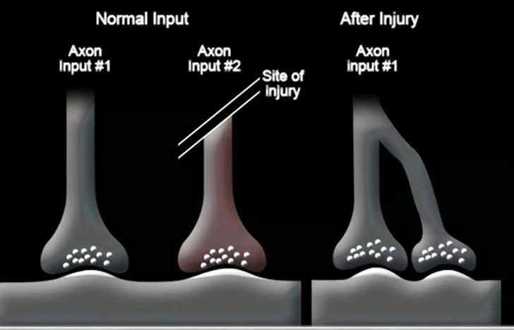
Reparační neurplasticita - synaptogeneze
Nepoškozené neurony vytvářejí nové neuronální obvody za účasti růstových faktorů

Slide 9
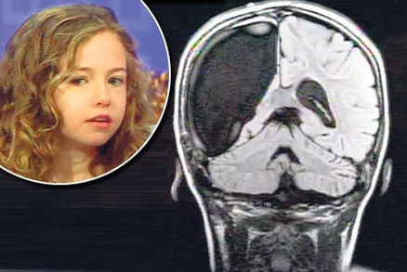
Reparační neuroplasticita – příklad Cameron Mott
Devítiletá dívka trpící vzácným autoimunitním onemocnění - Rasmussenovým syndromem, který postihuje jednu hemisféru a projevuje se velmi častými epiletpickými záchvaty….
Pro neřešitelnost jejího stavu byla zvolena hemisféroktomie (odstranění celé jedné hemisféry).
Levá hemisféra přejala překvapivě celou řadu funkcí, včetně motoriky opačné strany těla…
Notes:
Např. řeč u malých dětí s postižením levé hemisféry, kde bývá u většiny lidí lokalizována řeč je přejata pravou hemisférou….

Slide 10
K dalšímu studiu
Benešová, M., Preiss, M., Kulišťák, P. (2009): Neuroplasticita lidského mozku a její význam pro psychologii. Česká a slovenská psychologie 53(1), str. 55 -67
Kulišťák, P. (2003): Neuropsychologie. Praha: Portál, kap. 4., str. 67-80

